Slide 1
Комната отдыха
Лидер: Васильева Юлия
Научный руководитель: Иванов Владимир Валерьевич

Slide 2
Актуальность проекта:
Организациям для достижения разработанных планов и задач крайне важны замотивированные сотрудники.
Ежедневно работники компаний выполняют множество задач, отражающихся на их здоровье.
Отсутствие физической активности, застои по причине нехватки движений, демотивация - вот проблемы, которые касаются каждого работающего современного человека.
Целевая аудитория:
Предприятия и организации города Чебоксары, заинтересованные в продуктивности сотрудников и качестве выполняемой ими работе.
При развитии проекта планируется выход на российский рынок

Slide 3
Проблема
*
Бильданова Б.Р. В учебно-методическом пособии «Психология стресса и методы его профилактики»
сообщает, что стресс от рабочего процесса вызывает болезни сердечно-сосудистой системы, в
некоторых случаях приводит к образованию раковых клеток, также может привести к невралгии и
депрессии. Психологи призывают к борьбе со стрессом.
Однотипный образ жизни, характерный для современного человека, негативно сказывается на
организме: осанке, психологическом состоянии, биохимических процессах.

Slide 4
Для решения данной проблемы систематизировали данные, опросив студентов и преподавателей ЧувГУ
Важно ли для Вас сохранить здоровье в длительной перспективе?
- Конечно (100%)
Готовы ли Вы потратить время обеда (30 мин) на спортивный зал?
- неудобно, нет времени собраться ( 90% опрошенных)
Ходите ли Вы на массаж?
- Нет, потому что дорогостоящая процедура (87%)
Стали бы вы посещать комнату на работе, в которой бесплатно, в одежде будет массаж?
- Да (95%)
Если бы был выбор между двумя организациями, у одной из которых в эксплуатации есть Комната отдыха, а другой нет, при равных других факторах, какую организацию Вы бы выбрали?
- Ту, которая предоставляет больше возможностей сотрудникам (100%)

Slide 5
В короткий срок заметны следующие изменения:
ЗДОРОВЬЕ
Предоставление благ сотрудникам повышает их заинтересованность в результатах компании
Уменьшение стресса
Комфортное взаимодействие между коллегами
Мышечный тонус
предупреждается и уменьшается мышечная атрофия
Улучшение
кровообращения
Питание, регенерация клеток
Массаж
Ускорение обменных процессов
Комната
отдыха
инструмент достижения задачи

Slide 6
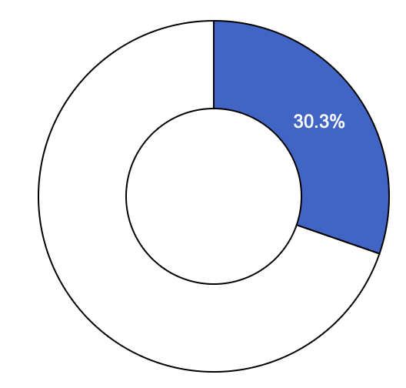
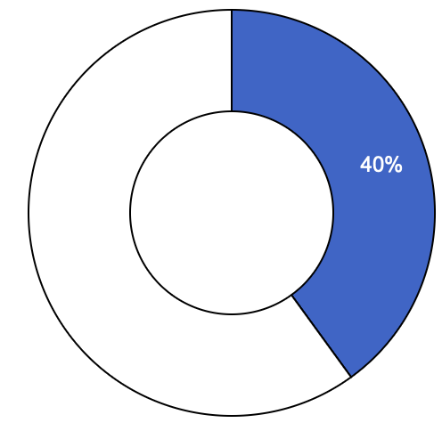
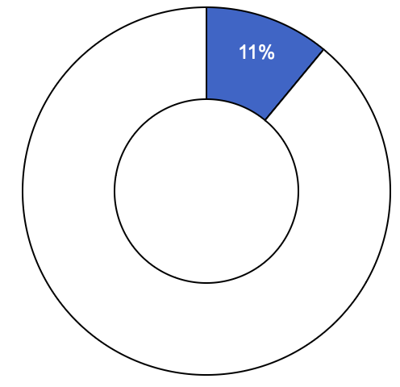
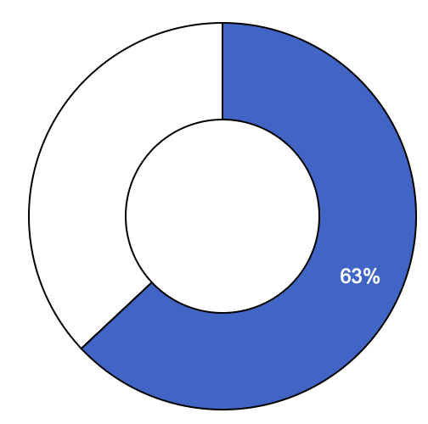
Решаемая проблема
сотрудникии, страдающие бессонницей и переутомлением
работники, имеющие избыточный вес
страдающие хронической депрессией
сотрудники, имеющие проблемы с обменом веществ организма, лимфатической системой
Качественная оценка количества потребителей*
*доля российского рынка

Slide 7
Предполагаемые потребители продукта:
B2B — «Business to Business»
B2G — «Business to Government»

Slide 8
КОНЕЧНЫЙ ПРОДУКТ
Комната отдыха - это место, в котором сотрудники могут отдохнуть и расслабиться. Оборудована массажными креслами, виброплатформой, массажёрами коленных суставов, ступней, для того, чтобы создать условия, соотносимые с мышечной нагрузкой.
Это место, где люди в перерыв в уединении или в компании коллег перезагружаются, оказывают поддержку лимфатической системе, наслаждаются отдыхом.

